Slide 1
2.2 四大核心产品体系
保洁清洗类
照料陪护类
家庭事务类
支援服务类
核心服务范围
核心服务范围
核心服务范围
核心服务范围
日常保洁、深度保洁；
双面擦玻璃、全屋大扫除；
开荒保洁、全屋收纳整理；
家电/布艺清洗……
专业月嫂、育儿嫂；
术后康复与病患陪护服务；
养老陪护……
住家保姆、白班保姆；
专业做饭阿姨；
钟点工上门服务等……
宠物喂养遛弯；
家庭临时帮厨协助；
维修工服务等……
核心服务特色
核心服务特色
核心服务特色
核心服务特色
标准化SOP流程，全屋洁净焕新体验
全员持证上岗，每日专属服务日志反馈
服务内容灵活定制，彻底解决家庭刚需
个性化按需定制，响应迅速，高效解决
从日常清洁到专业护理，全方位的家庭服务解决方案，致力于为您打造洁净、舒适、无忧的高品质居家生活。
Notes:
我们的产品体系主要分为四大板块：保洁清洗类、照料陪护类、家庭事务类和支援服务类。从日常清洁到母婴护理，从保姆服务到临时帮厨，我们致力于为您提供一站式的家庭服务解决方案。

Slide 2
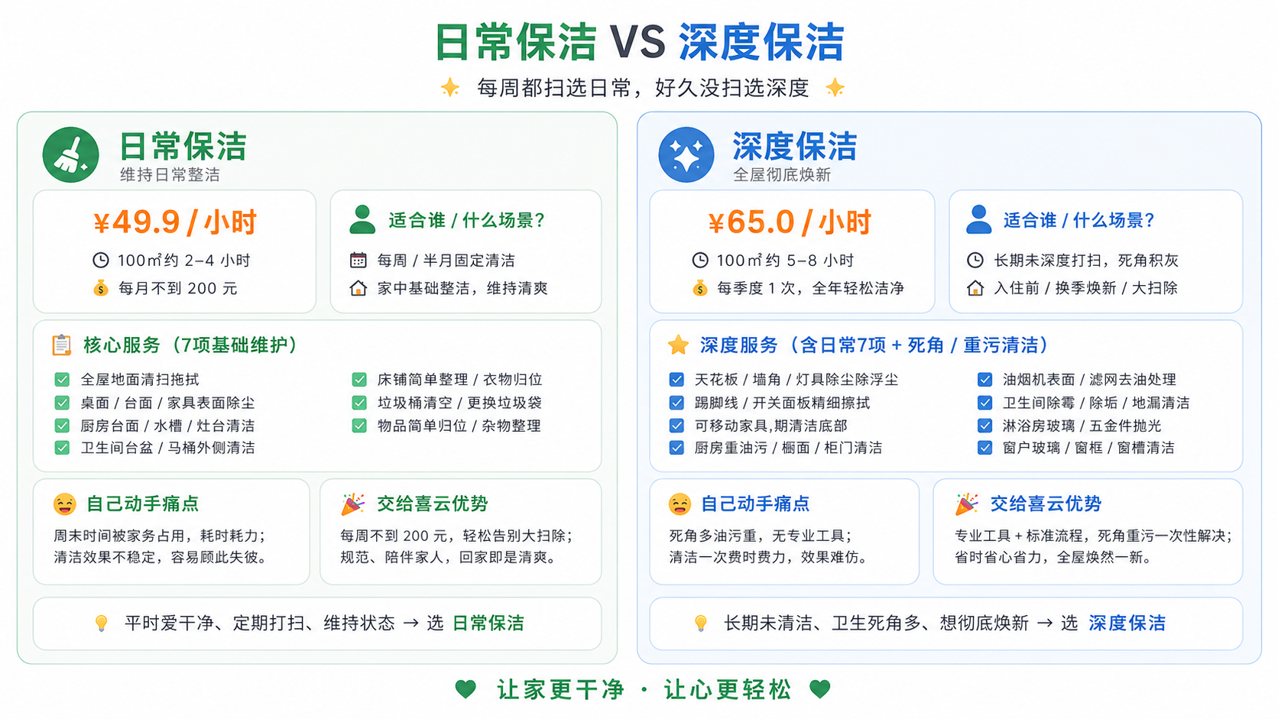
Notes:
这一页是我们所有服务的速查对照表，方便您快速了解各项服务的定位和差异。
日常保洁和精细保洁，主要用于日常维持，区别在于精细保洁更灵活，可以自选重点区域。
深度保洁和全屋大扫除，都是用于彻底翻新，深度保洁更侧重于解决死角和重污，而全屋大扫除则是在日常居住状态下进行一次彻底的翻新。
粗开荒和精细开荒，是针对装修后的服务，粗开荒负责清理大面，精细开荒负责细节精护，直到拎包入住标准。
希望这个对照表能帮助您快速找到最适合自己的服务。

Slide 3
日常保洁 VS 深度保洁
每周都扫选日常，好久没扫选深度
🧹 日常保洁｜维持日常整洁
✨ 深度保洁｜全屋彻底焕新
¥49.9 / 小时
🎯 适合谁 / 什么场景？
¥65.0 / 小时
🎯 适合谁 / 什么场景？
🏠 每周/半月固定清洁 🧴 家中基础整洁，想维持清爽
🕒 长期未深度打扫，死角积灰 📦 入住前 / 换季焕新 / 大扫除
⏱️ 100㎡约 2–4 小时 💰 每月不到 200 元
⏱️ 100㎡约 5–8 小时 💰 每季度 1 次，全年轻松洁净
📋 核心服务 (7项基础维护)
✨ 深度服务 (含日常7项 + 死角/重污清洁)
✅ 全屋地面清扫拖拭 ✅ 桌面/台面/家具表面除尘 ✅ 厨房台面/水槽/灶台清洁 ✅ 卫生间台盆/马桶外侧清洁
✅ 床铺简单整理/衣物归位 ✅ 垃圾桶清空/更换垃圾袋 ✅ 物品简单归位/杂物整理
✅ 天花板/墙角/灯具除蛛网浮尘 ✅ 踢脚线/开关面板精细擦拭 ✅ 可移家具挪开清洁底部 ✅ 厨房重油污/墙面/柜门清洁
✅ 油烟机表面/滤网去油处理 ✅ 卫生间除霉/除垢/地漏清洁 ✅ 淋浴房玻璃/五金件抛光 ✅ 窗户玻璃/窗框/窗槽清洁
😓 自己动手痛点
🎉 交给喜云优势
😓 自己动手痛点
🎉 交给喜云优势
周末时间被家务占用，耗时耗力；
清洁效果不稳定，容易腰酸背痛。
每月不到 200 元，轻松告别大扫除；把时间留给休息、陪伴家人，回家即享清爽。
死角多油污重，无专业工具；
折腾一天难彻底清洁，还易损伤家居表面。
专业工具+标准流程，死角重污一次性解决；
全程无需动手，全屋焕然一新。
💡 平时爱干净、定期打扫、维持状态 → 选日常保洁| 💡 长期未清洁、卫生死角多、想彻底焕新 → 选深度保洁
让家更干净 · 让心更轻松
Notes:
大家好，欢迎了解喜云到家的保洁服务。今天我们用一页内容，帮您清晰地了解日常保洁和深度保洁的区别。
简单来说，选择标准很简单：每周都扫选日常，好久没扫选深度。
日常保洁每小时49.9元，适合家里平时保持得不错，只想维持现状的情况。自己动手的话，周末半天就没了。交给我们，您就能多出半天时间好好休息或陪家人。
深度保洁每小时65元，适合家里好久没扫，想彻底大扫除的情况。自己动手不仅累，有些活还干不了。交给我们，用专业工具和手法，帮您把所有死角都搞定。
最后，我们给您一个简单的建议：如果您家平时爱干净，保持得不错，选日常保洁就够了。如果您觉得家里需要一次彻底的打扫，那就选深度保洁。

Slide 4
粗开荒 vs 精细开荒，该选哪个？
装修刚完工选粗开荒 · 入住前选精细开荒
🏗️ 粗开荒｜装修后基础清理
🏡 精细开荒｜入住前深度精饰
¥12.0 / 平米
🎯 适用场景
¥18.0 / 平米
🎯 适合场景
🔨 装修完工，建筑垃圾已清走
📦 准备进家具家电前的基础清洁
✨ 粗开荒已完成，入住前最后一步
🏠 对洁净度要求高，想直接拎包入住
⏱️ 100㎡约 6–10 小时
⏱️ 100㎡约 10–16 小时
📋 核心服务：装修残留全清
✨ 核心服务：深度精饰+入住标准
✅ 全屋建筑垃圾二次清理与浮灰清除
✅ 窗户玻璃/窗框除漆点、水泥点/沙石
✅ 地面除胶、除漆点、除水泥印
✅ 厨卫安装残留物/柜体内部除尘
✅ 开关面板、灯具表面基础清洁
✅ 含粗开荒所有内容 + 缝隙/美缝深度清刷
✅ 五金件抛光/木地板养护/胶渍精细清理
✅ 铰链/轨道/门窗胶条等死角精细化清洁
✅ 全屋高温蒸汽消毒杀菌
✅ 空气治理（除甲醛/异味预处理）
✅ 达到“交付即入住”的洁净标准
😓 自己动手
🎉 交给喜云
😓 自己动手
🎉 交给喜云
全屋灰尘多、铲水泥超累，工具不对还易刮花地面玻璃，效率极低。
专业工业吸尘器+专用铲刀，一趟清走所有装修残留，你不用吃灰受累。
缝隙灰尘、胶条渣子难清理，擦三天也没专业效果，累到崩溃还留死角。
精细化到每一处缝隙与五金，交付即入住标准，你只管拎包入住。
💡 装修刚完工、家具未进场 → 选粗开荒 (清大面)| 💡 粗开荒做完 / 想直接入住 → 选精细开荒 (深度精饰)
选对开荒保洁 · 入住更舒心
Notes:
大家好，今天我们来聊聊装修后的开荒保洁，主要有两种：粗开荒和精细开荒。
简单来说，选择标准是：装修刚完工选粗开荒，入住前选精细开荒。
粗开荒每平米12元，主要负责清理装修后的建筑垃圾、表面灰尘、漆点和水泥印。适合刚完工、准备进家具的阶段。自己动手不仅累，还容易刮花地面。交给我们，用专业工具一次性清干净。
精细开荒每平米18元，是在粗开荒的基础上，进行深度精饰，包括清理缝隙、抛光五金件、高温消毒等。适合对洁净度要求高，想直接拎包入住的客户。自己动手很难达到专业效果。交给我们，给您一个交付即入住的标准。
最后，我们给您一个简单的建议：如果您刚完工，先选粗开荒。如果您想一步到位直接入住，那就选精细开荒。

Slide 5
精细保洁 vs 全屋大扫除，该选哪个？
定期维持选精细保洁 · 彻底翻新选全屋大扫除
🧼 精细保洁｜日常维持+局部精护
🧹 全屋大扫除｜深度翻新式清洁
¥3.5/㎡ | ¥39.9/h
🎯 适合谁？
¥6.4/㎡ | ¥59.9/h
🎯 适合谁？
📅 每周/半月固定清洁 | 🏠 家中基础整洁
⏳ 不想周末被家务占用时间
📆 三月+未彻底打扫 | 🍂 换季/年前大扫除
🫧 想彻底翻新，告别死角
⏱️ 100㎡ 约 3–5 小时
⏱️ 100㎡ 约 5–8 小时
📋 核心服务 (日常基础维护)
✨ 深度服务 (含精细+死角攻坚)
✅ 全屋地面清扫拖拭
✅ 家具/台面/桌面除尘
✅ 厨房台面/水槽/灶台清洁
✅ 卫生间台盆/马桶外侧清洁
✅ 床铺整理/衣物归位
✅ 垃圾桶清空/换袋
✅ 杂物归位/简单整理
✅ 自选区域局部精护
✅ 天花板/灯具/墙面立体除尘
✅ 窗户玻璃/窗框/窗轨彻底清洁
✅ 可移家具挪开，清洁底部死角
✅ 厨房重油污/油烟机滤网去油
✅ 卫生间除霉/除垢/地漏清洁
✅ 淋浴房玻璃/五金件抛光去垢
✅ 全屋踢脚线/开关面板擦拭
✅ 柜体内部清空擦拭(需配合)
😓 自己动手的痛点
🎉 交给喜云的省心
😓 自己动手的痛点
🎉 交给喜云的省心
每周扫地拖地擦灰，半天时间没了，周末本想休息陪家人，结果全耗在家务上。
每周不到40元，把基础家务交给专业的人，你只管享受周末，回家即享清爽整洁。
挪沙发、爬梯子、铲油污、刷霉斑，折腾一整天腰酸背痛，死角还不一定能弄干净。
专业工具+标准化流程，挪家具、除霉去油一次性搞定，你该干嘛干嘛，回家焕然一新。
💡 平时爱干净、定期打扫 → 选精细保洁(花小钱买回周末自由) | 💡 很久没彻底扫、想翻新 → 选全屋大扫除(一次搞定所有死角)
喜云到家 · 专业保洁服务
Notes:
大家好，今天我们来聊聊日常居住中的两种保洁服务：精细保洁和全屋大扫除。
简单来说，选择标准是：定期维持选精细保洁，彻底翻新选全屋大扫除。
精细保洁每平米3.5元或每小时39.9元，适合定期打扫、维持状态的客户。自己动手每周都要耗半天。交给我们，每周不到40元，就能把周末还给您。
全屋大扫除每平米6.4元或每小时59.9元，适合很久没彻底打扫、想翻新的客户。自己动手不仅累，死角还弄不干净。交给我们，专业工具一次性搞定所有死角。
最后，我们给您一个简单的建议：如果您想定期维持，选精细保洁。如果您想彻底翻新，选全屋大扫除。

Slide 6
油烟机+灶台清洗，拆洗还是不拆洗？
轻度油污选不拆洗，重度油污选拆洗
🧹 不拆洗｜表面清洁
✨ 拆洗｜深度清洁
油烟机
¥88/台
灶台
¥58/台
油烟机+灶台
¥128 起
油烟机
¥178/台
灶台
¥88/台
油烟机+灶台
¥228 /套
📋 核心服务内容
🎯 适用场景
✨ 核心服务内容
🎯 适用场景
✅快速去除油烟机表面及滤网油污，无需拆机；
✅彻底擦拭灶台台面及面板，处理轻度油污。
• 厨房只有轻度油污，无需大动干戈 • 仅需日常维护，保持基本清洁状态 • 担心拆机损坏，倾向简单快速服务
✅ 整机拆解，彻底清洗风轮与蜗壳，去除内部陈年油垢，恢复排风效率。
• 厨房长期未清洗，油污堆积严重 • 油烟机内部积垢，需要彻底清理 • 希望消除顽固异味，恢复厨房本色
😓 自己动手痛点
🎉 交给喜云爽点
😓 自己动手痛点
🎉 交给喜云爽点
自己动手清洗麻烦又低效，不仅累，还容易清洁不彻底，浪费周末时间。
专业人员上门，快速搞定表面油污，省时省力，让您轻松享受洁净厨房。
油污厚重难清理，内部结构复杂易拆坏，耗费大量精力也洗不干净。
专业深度拆洗，彻底清除陈年油垢，让油烟机和灶台焕然一新，全程无忧。
💡 轻度油污、日常维护 → 选【不拆洗】表面清洁|💡 重度油污、长期未洗 → 选【拆洗】深度清洁
喜云到家 · 专业清洗 · 洁净无忧
Notes:
大家好，今天我们来聊聊油烟机和灶台的清洗服务。主要有两种选择：不拆洗和拆洗。
简单来说，选择标准是：轻度油污选不拆洗，重度油污选拆洗。
不拆洗主要针对表面清洁，适合轻度油污和日常维护。价格分别是油烟机不拆洗128元，灶台不拆洗88元，联合清洗更优惠。自己动手麻烦又低效，交给我们省时省力。
拆洗则是深度清洁，适合重度油污和长期未清洗的情况。价格分别是油烟机拆洗298元，灶台拆洗158元，联合清洗同样更优惠。自己动手根本洗不干净，交给我们深度拆洗，焕然一新。
最后，我们给您一个简单的建议：轻度油污、日常维护选不拆洗；重度油污、长期未洗选拆洗。

Slide 7
2.2.2 照料陪护类｜居家养老 & 病患康复
居家养老陪护
病患/康复陪护
▌ 核心服务内容
▌ 专业护理方案
涵盖日常起居照料、定期健康监测、个性化定制饮食，并提供24H全天候安全看护，全方位保障长者的舒适生活。
提供基础生活护理、实时病情观察记录、医嘱执行辅助、科学营养膳食搭配，以及专业的心理疏导与康复指导。
▌ 服务核心特色
▌ 覆盖适用场景
建立长者专属健康日志，每日数据自动同步至子女移动端，实现远程实时查看与互动，让子女在外也能倍感安心。
广泛适用于术后康复期专业照护、慢性病患者长期居家管理、以及住院期间的一对一全程陪护照料等多种场景。
Notes:
对于需要专业陪护的家庭，我们提供居家养老陪护和病患康复陪护服务。养老陪护不仅提供日常照料，还会建立健康日志，让子女远程安心。病患陪护则提供专业的护理和心理疏导，帮助患者更快康复。

Slide 8
2.2.3 家庭事务类｜保姆服务&钟点工服务
保姆服务NANNY SERVICE
钟点工服务HOURLY SERVICE
▍ 服务类型 / SERVICE TYPE
▍ 定制服务 / CUSTOMIZED PLAN
提供住家保姆、白班保姆及专职做饭阿姨三种核心模式，满足不同家庭的居住与时间需求。
针对临时保洁、家庭做饭、深度收纳、宠物喂养等专项需求，提供“一次一结”的灵活上门服务。
▍ 全维服务 / COMPREHENSIVE CARE
▍ 核心优势 / CORE ADVANTAGES
日常保洁
衣物洗护
三餐烹饪
透明计费
灵活响应
高性价比
收纳整理
老人/儿童照护
按时长计价无隐形
30分钟快速匹配
按需选择成本可控
Notes:
我们的保姆服务提供住家、白班和专职做饭阿姨等多种选择，能够全方位处理家庭事务。而钟点工服务则更加灵活，适合处理临时的保洁、做饭等专项需求，性价比非常高。

